Slide 1
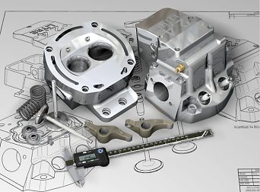
COLOPLAST Hungary Kft. - CAD Diák munkatársat keresünk
Feladatok:
Gyártógépekkel kapcsolatos fejlesztési projektekben való részvétel
Gépalkatrészek, szerszámok tervezése, modellezése, rajzok készítése és kezelése
(AutoDesk Inventor, és SolidWorks környezetben)
Elvárások:
Folyamatban levő tanulmányok gépész, vagy mechatronika szakon, de friss diplomás is lehet
Tervezési ismeretek (Gépelemek II., alapanyagok, szabványos jelölések, rajzkészítés)
CAD tapasztalat (2D, 3D, AutoDesk Inventor, Solidworks)
Gyártó cégeknél szerzett ipari tapasztalat előny
Munkavégzés helye – Tatabánya, Ipari Park
Érdeklődni lehet:
COLOPLAST Hungary Kft, HR osztály, Tel: +36 30 552 0539, humkom@coloplast.com
Diplomamunka is választható, írható !

